Slide 1
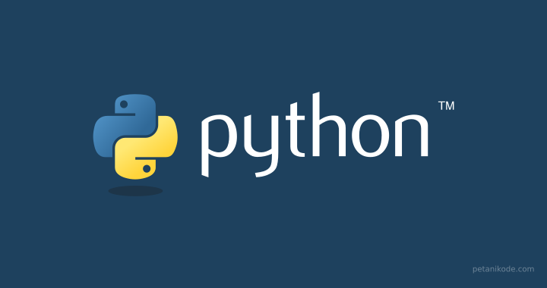
Pengantar Algoritma Deep Learning
NAUFAL HADI PUTRA
55415004
4IA17

Slide 2
Python
Python adalah bahasa pemrograman interpretatif multiguna. Tidak seperti bahasa lain yang susah untuk dibaca dan dipahami, python lebih menekankan pada keterbacaan kode agar lebih mudah untuk memahami sintaks. Hal ini membuat Python sangat mudah dipelajari baik untuk pemula maupun untuk yang sudah menguasai bahasa pemrograman lain.
Bahasa ini muncul pertama kali pada tahun 1991, dirancang oleh seorang bernama Guido van Rossum. Sampai saat ini Python masih dikembangkan oleh Python Software Foundation. Bahasa Python mendukung hampir semua sistem operasi, bahkan untuk sistem operasi Linux, hampir semua distronya sudah menyertakan Python di dalamnya.
Dengan kode yang simpel dan mudah diimplementasikan, seorang programmer dapat lebih mengutamakan pengembangan aplikasi yang dibuat, bukan malah sibuk mencari syntax error.
print("Python sangat simpel")
Hanya dengan menuliskan kode print seperti yang diatas, anda sudah bisa mencetak apapun yang anda inginkan di dalam tanda kurung (). Dibagian akhir kode pun, anda tidak harus mengakhirnya dengan tanda semicolon ;

Slide 3
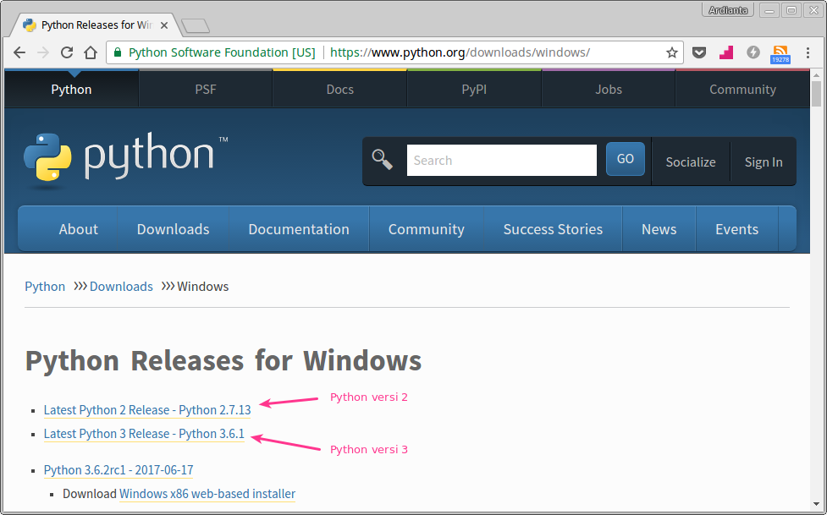
Instalasi python
Instalasi python di Windows sangat gampang. Langkah-langkanya sama seperti menginstal software Windows pada umumnya, next-next-finish.
Tapi ada konfigurasi yang harus dipilih ditengah-tengah proses instalasi, agar perintah Python dapat dikenali di CMD.
Python yang akan di instal dalam panduan ini adalah python versi 3. Download di situs resmi python (python.org).

Slide 4
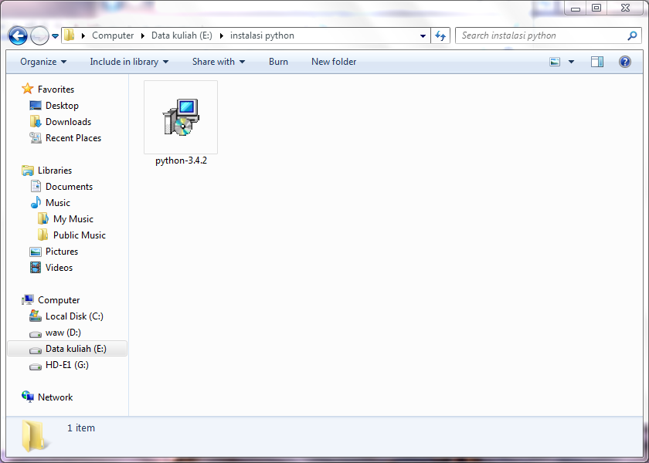
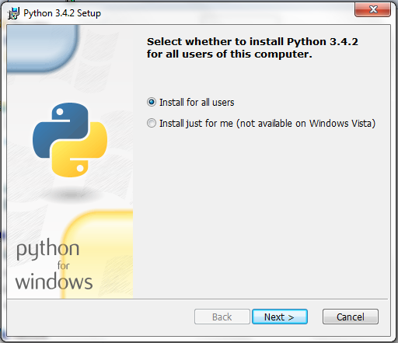
1. Buka File python-3.msi
Setelah download selesai, kita akan mendapatkan file python-3.4.2.msi. File python-3.4.2.msi adalah file instalator python. File ini akan melakukan instalasi ke sistem windows.
Klik ganda untuk mengeksekusinya.
2. Pilih Pengguna
Pada tahapan ini kita akan diminta untuk memilih siapa saja yang boleh memakai python.
Pilih saja ‘Install for all users’ agar bisa dipakai untuk semua user di komputernya.

Slide 5
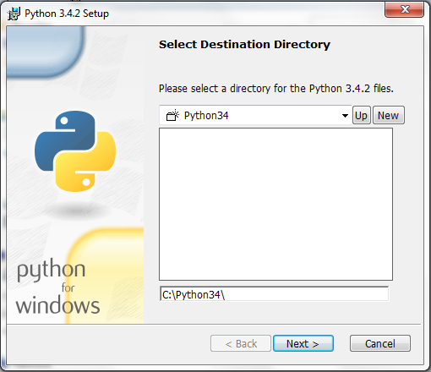
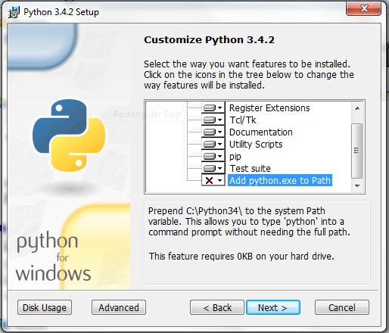
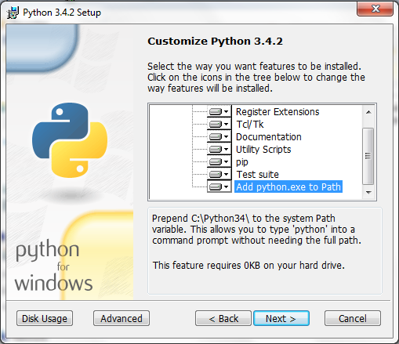
3. Lokasi Instalasi
Tentukan lokasi python akan diinstal. Biarkan saja di C:\python34\, kemudian klik next.
4. Kostumisasi
Pada tahapan ini, kita akan menentukan fitur-fitur yang akan diinstal.
Jangan lupa untuk mengaktifkan ‘Add python.exe to path’ agar perintahpython dikenali pada CMD (Command Prompt).
Setelah diaktifkan, akan menjadi seperti ini:
5. Selesai…
Klik finish untuk menyelesaikan.

Slide 6
Python Package Manager
Jika PHP hadir dengan Composer, Nodes dengan npm-nya, maka Python hadir dengan PIP nya, PIP adalah package manager untuk Python dimana kita bisa mencari, meng-install, modules atau library pada installasi Python kita. PIP memiliki beberapa fungsi yaitu:
PIP
pip adalah singkatan dari Pip Installs Python atau PIP Installs Packages, kepanjangannya tidak perlu diperhatikan karena memang kalau diartikan terdengar aneh. Bayangkan pip adalah sebuah app store (atau biasa disebut sebagai package manager), kita bisa mencari, menginstall, me-manage modules atau package pada installasi python kita. Berikut merupakan fungsi-fungsi dasar PIP.
Install modules
uninstall modules
search modules yang tersedia
mengecek versi modules dan modules apa saja yang terinstall

Slide 7
Walaupun fungsinya sederhana namun sangat memberikan kemudahan dibandingkan dengan cara menambahkan modules secara konvesional, dimana kita harus men-download source modules dengan mencarinya di internet, menambahkannya ke site-packages atau menjalankan script setup jika disediakan, dan juga jika modules sudah berjumlah banyak maka akan cukup merepotkan untuk keep on track modules-modules apa saja yang sudah kita install atau mengecek versinya. pip mengatasi semua masalah itu, untuk menginstall sebuah modules anda hanya cukup membuka command line dan mengetik commandnya. Berikut merupakan command-command dasar pada pip.
pip install <package name>
Contoh jika kita ingin meng-install django kita gunakan command "pip install django", maka akan pip akan otomatis me-download django versi terakhir dan beserta dependencies yang dibutuhkannya.
pip show <package name>
Digunakan untuk memberi informasi suatu package yang sudah terinstall. Informasi yang diberikan adalah versi, lokasi package, dan dependencies dari package tersebut.
pip list
Digunakan untuk melihat semua package yang sudah terinstall.
pip uninstall <package name>
self-explanatory.
Untuk melihat semua packages bisa dilihat di website PyPI (Python Packages Index). Anda juga bisa meng-install suatu package dengan versi tertentu dengan contoh command berikut
pip install django==1.6.0
Satu lagi kelebihan dari pip adalah, and bisa membuat satu list package yang anda ingin install dengan menuliskannya di txt file, contoh jika anda ingin menggunakan komputer yang berbeda dan di komputer tersebut belum ada packages yang terinstall, anda hanya perlu me-run txt file tersebut dengan mengikuti cara ini. Masih banyak command-command lain yang tersedia, untuk lebih jelasnya bisa lihat di dokumentasinya.

Slide 8
Tipe Data Python
Tipe data adalah suatu media atau memori pada komputer yang digunakan untuk menampung informasi.
Python sendiri mempunyai tipe data yang cukup unik bila kita bandingkan dengan bahasa pemrograman yang lain.
Berikut adalah tipe data dari bahasa pemrograman Python :
Tipe Data | Contoh | Penjelasan
Boolean | True atau False | Menyatakan benar True yang bernilai 1, atau salah False yang bernilai 0
String | "Ayo belajar Python" | Menyatakan karakter/kalimat bisa berupa huruf angka, dll (diapit tanda " atau ')
Integer | 25 atau 1209 | Menyatakan bilangan bulat
Float | 3.14 atau 0.99 | Menyatakan bilangan yang mempunyai koma
Hexadecimal | 9a atau 1d3 | Menyatakan bilangan dalam format heksa (bilangan berbasis 16)
Complex | 1 + 5j | Menyatakan pasangan angka real dan imajiner
List | ['xyz', 786, 2.23] | Data untaian yang menyimpan berbagai tipe data dan isinya bisa diubah-ubah
Tuple | ('xyz', 768, 2.23) | Data untaian yang menyimpan berbagai tipe data tapi isinya tidak bisa diubah
Dictionary | {'nama': 'adi','id':2} | Data untaian yang menyimpan berbagai tipe data berupa pasangan penunjuk dan nilai

Slide 9
Struktur Data
Struktur Data adalah struktur yang dapat menyimpan dan mengorganisasikan kumpulan data. Berikut struktur data yang ada dalam Python.
List
List adalah struktur data yang menyimpan koleksi data terurut, anda dapat menyimpan sequence / rangkaian item menggunakan list.
Item dalam list ditutup menggunakan kurung siku [] (list literal). Setelah list dibuat anda bisa menambah, mengurangi, dan mencari item pada list. Karena kita dapat menambah dan mengurangi item, list bersifat mutable.
Pengenalan singkat obyek dan class
List adalah contoh penggunaan obyek dan class. Ketika kita menggunakan variabel i dan mengisinya dengan nilai integer 5, sama dengan kita membuat obyek (instance) i dari class (tipe) int. Anda dapat membaca help(int) untuk membaca dokumentasi class integer.
Class mempunyai method, fungsi yang didefinisikan dalam class. Anda bisa menggunakan method ini pada obyek class tersebut. Sebagai contoh, Python menyediakan method append untuk class list. contoh_list.append('item 1') akan menambahkan string 'item 1' kedalam list contoh_list. Perhatikan notasi titik untuk mengakses method pada obyek.
Class juga mempunyai field yang sama halnya variabel yang digunakan hanya untuk class. Anda bisa menggunakan variabel / nama ini pada obyek class tersebut.
Tuple
Tuple mirip dengan list namun tuple bersifat immutable (tidak bisa diubah setelah didefinisikan).
Tuple dibuat dengan menspesifikasikan item tuple dipisahkan menggunakan tanda koma dan opsional diapit dengan tanda kurung.

Slide 10
Dictionary
Dictionary seperti buku alamat, dengan buku alamat anda bisa mencari alamat atau detail kontak hanya menggunakan nama orang yang anda cari. Kita mengasosiasikan key (nama) dengan value (detail). Catatan keyharus bersifat unik, anda tidak bisa menemukan informasi yang tepat jika ada dua orang yang mempunyai nama yang sama dalam buku alamat anda.
Anda hanya bisa menggunakan obyek immutable (seperti string) untuk key/ kunci dictionary. Anda bisa menggunakan obyek mutable atau immutable untuk value dalam dictionary.
Dictionary dispesifikasikan menggunakan pasangan key dan value diapit menggunakan kurung kurawal, {key1: value1, key2: value2}.
Sequence
List, tuple dan string adalah contoh dari sequence. Kita dapat melakukan tes keanggotaan, operasi index(akses, slicing), dan iterasi pada sequence.
Set
Set adalah koleksi obyek yang tidak terurut. Digunakan ketika keberadaan obyek pada koleksi lebih penting daripada urutan dan berapa kali obyek muncul pada koleksi.
Referensi
Jika anda membuat obyek dan mengisinya ke variabel, variabel hanya me refer ke obyek dan tidak merepresentasikan obyek itu sendiri. Nama variabel menunjuk ke bagian memori komputer dimana obyek disimpan. Hal ini dinamakan binding antara nama ke obyek.
String
Tipe atau class String mempunyai method-method untuk memudahkan operasi string.

Slide 11
Library Standar (Standard Library)
Module getpass
Mendapatkan password pengguna tanpa echo kembali ke pengguna.
# contoh penggunaan modul getpass
import getpass
password = getpass.getpass()
print 'Password anda : ', password
password = getpass.getpass(prompt='Inputkan password anda :')
print 'Password anda : ', Password
Modul random
Modul random menyediakan fast pseudorandom number generator berdasarkan algoritma Mersenne Twister.
# contoh penggunaan modul random
import random
print 'bilangan random antara 0<= n < 1.0 : ', random.random()
print 'bilangan random antara 0<= n < 1.0 : ', random.random()
print 'bilangan random antara 0<= n < 1.0 : ', random.random()
# random integer
print 'bilangan random antara 1<= n <= 100 : ', random.randint(1, 100)
print 'bilangan random antara 1<= n <= 100 : ', random.randint(1, 100)
print 'bilangan random antara 1<= n <= 100 : ', random.randint(1, 100)

Slide 12
Modul datetime
Modul datetime berisi fungsi dan class untuk operasi tanggal dan waktu.
# contoh penggunaan module datetime
import datetime
import time
sekarang = datetime.datetime.now()
tanggal = sekarang.date()
waktu = sekarang.time()
print 'Hari : ', tanggal.day
print 'Bulan : ', tanggal.month
print 'Tahun : ', tanggal.year
print 'Jam : ', waktu.hour
print 'Menit : ', waktu.minute
print 'Detik : ', waktu.second
time.sleep(5)
sekarang2 = datetime.datetime.now()
delta = sekarang2 - sekarang
print 'selisih detik : ', delta.total_seconds()

Slide 13
Modul math
Modul math berisi fungsi-fungsi matematika.
# contoh penggunaan modul math
import math
# konstanta
print 'pi = ', math.pi
print 'e = ', math.e
# faktorial, n!
for i in range(1, 11):
print '%s! = %s' % (i, math.factorial(i))
# pangkat
print '2 pangkat 12 = ', math.pow(2, 12)
# akar kuadrat
print 'akar kuadrat 10 = ', math.sqrt(10)
# logaritma
print 'log 8 = ', math.log(8)
print 'log 8 basis 10 = ', math.log(8, 10)
print 'log 8 basis 10 = ', math.log10(8)
# trigonometri
print 'sin 90 derajat = ', math.sin(math.radians(90))

Slide 14
Modul sys
Modul sys digunakan untuk mengakses konfigurasi interpreter pada saat runtime dan berinteraksi dengan environment sistem operasi.
# contoh penggunaan modul sys / System-specific Configuration
import sys
# argumen terminal
print sys.argv
# versi python
print 'versi python: ', sys.version
# platform
print 'platform : ', sys.platform
# letak python interpreter
print 'executable : ', sys.executable
# byteorder
print 'byteorder : ', sys.byteorder
# module yang diimport
print 'modul yang diimport : ', sys.modules
# module built-in
print 'modul built-in : ', sys.builtin_module_names
# path import
print 'path import : ', sys.path

Slide 15
Operator Python
Operator adalah konstruksi yang dapat memanipulasi nilai dari operan.
Sebagai contoh operasi 3 + 2 = 5. Disini 3 dan 2 adalah operan dan + adalah operator.
Bahasa pemrograman Python mendukung berbagai macam operator, diantaranya :
Operator Aritmatika (Arithmetic Operators)
Operator Perbandingan (Comparison (Relational) Operators)
Operator Penugasan (Assignment Operators)
Operator Logika (Logical Operators)
Operator Bitwise (Bitwise Operators)
Operator Keanggotaan (Membership Operators)
Operator Identitas (Identity Operators)

Slide 16
Operator Aritmatika
Operator | Contoh | Penjelasan
Penjumlahan + | 1 + 3 = 4 | Menjumlahkan nilai dari masing-masing operan atau bilangan
Pengurangan - | 4 - 1 = 3 | Mengurangi nilai operan di sebelah kiri menggunakan operan di sebelah kanan
Perkalian * | 2 * 4 = 8 | Mengalikan operan/bilangan
Pembagian / | 10 / 5 = 2 | Untuk membagi operan di sebelah kiri menggunakan operan di sebelah kanan
Sisa Bagi % | 11 % 2 = 1 | Mendapatkan sisa pembagian dari operan di sebelah kiri operator ketika dibagi oleh operan di sebelah kanan
Pangkat ** | 8 ** 2 = 64 | Memangkatkan operan disebelah kiri operator dengan operan di sebelah kanan operator
Pembagian Bulat // | 10 // 3 = 3 | Sama seperti pembagian. Hanya saja angka dibelakang koma dihilangkan

Slide 17
Operator Perbandingan
Operator perbandingan (comparison operators) digunakan untuk membandingkan suatu nilai dari masing-masing operan.
Operator | Contoh | Penjelasan
Sama dengan == | 1 == 1 | bernilai True Jika masing-masing operan memiliki nilai yang sama, maka kondisi bernilai benar atau True.
Tidak sama dengan != | 2 != 2 | bernilai False Akan menghasilkan nilai kebalikan dari kondisi sebenarnya.
Tidak sama dengan <> | 2 <> 2 | bernilai False Akan menghasilkan nilai kebalikan dari kondisi sebenarnya.
Lebih besar dari > | 5 > 3 | bernilai True Jika nilai operan kiri lebih besar dari nilai operan kanan, maka kondisi menjadi benar.
Lebih kecil dari < | 5 < 3 | bernilai True Jika nilai operan kiri lebih kecil dari nilai operan kanan, maka kondisi menjadi benar.
Lebih besar atau sama dengan >= | 5 >= 3 | bernilai True Jika nilai operan kiri lebih besar dari nilai operan kanan, atau sama, maka kondisi menjadi benar.
Lebih kecil atau sama dengan <= | 5 <= 3 | bernilai True Jika nilai operan kiri lebih kecil dari nilai operan kanan, atau sama, maka kondisi menjadi benar.

Slide 18
Operator Penugasan
Operator penugasan digunakan untuk memberikan atau memodifikasi nilai ke dalam sebuah variabel.
Operator | Contoh | Penjelasan
Sama dengan = | a = 1 | Memberikan nilai di kanan ke dalam variabel yang berada di sebelah kiri.
Tambah sama dengan += | a += 2 | Memberikan nilai variabel dengan nilai variabel itu sendiri ditambah dengan nilai di sebelah kanan.
Kurang sama dengan -= | a -= 2 | Memberikan nilai variabel dengan nilai variabel itu sendiri dikurangi dengan nilai di sebelah kanan.
Kali sama dengan *= | a *= 2 | Memberikan nilai variabel dengan nilai variabel itu sendiri dikali dengan nilai di sebelah kanan.
Bagi sama dengan /= | a /= 4 | Memberikan nilai variabel dengan nilai variabel itu sendiri dibagi dengan nilai di sebelah kanan.
Sisa bagi sama dengan %= | a %= 3 | Memberikan nilai variabel dengan nilai variabel itu sendiri dibagi dengan nilai di sebelah kanan. Yang diambil nantinya adalah sisa baginya.
Pangkat sama dengan **= | a **= 3 | Memberikan nilai variabel dengan nilai variabel itu sendiri dipangkatkan dengan nilai di sebelah kanan.
Pembagian bulat sama dengan //= | a //= 3 | Membagi bulat operan sebelah kiri operator dengan operan sebelah kanan operator kemudian hasilnya diisikan ke operan sebelah kiri.

Slide 19
Prioritas Eksekusi Operator di Python
Dari semua operator diatas, masing-masing mempunyai urutan prioritas yang nantinya prioritas pertama akan dilakukan paling pertama, begitu seterusnya sampai dengan prioritas terakhir.
Operator | Keterangan
** | Aritmatika
~, +, - | Bitwise
*, /, %, // | Aritmatika
+, - | Aritmatika
>>, << | Bitwise
& | Bitwise
^, | | Bitwise
<=, <, >, >= | Perbandingan
<> , ==, != | Perbandingan
=, %=, /=, //=, -=, +=, *=, **= | Penugasan
is, is not | Identitas
in, not in | Membership (Keanggotaan)
not, or, and | Logika

Slide 20
Variabel Python
Variabel adalah lokasi memori yang dicadangkan untuk menyimpan nilai-nilai. Ini berarti bahwa ketika Anda membuat sebuah variabel Anda memesan beberapa ruang di memori. Variabel menyimpan data yang dilakukan selama program dieksekusi, yang nantinya isi dari variabel tersebut dapat diubah oleh operasi - operasi tertentu pada program yang menggunakan variabel.
Variabel dapat menyimpan berbagai macam tipe data. Di dalam pemrograman Python, variabel mempunyai sifat yang dinamis, artinya variabel Python tidak perlu didekralasikan tipe data tertentu dan variabel Python dapat diubah saat program dijalankan.
Penulisan variabel Python sendiri juga memiliki aturan tertentu, yaitu :
Karakter pertama harus berupa huruf atau garis bawah/underscore _
Karakter selanjutnya dapat berupa huruf, garis bawah/underscore _ atau angka
Karakter pada nama variabel bersifat sensitif (case-sensitif). Artinya huruf kecil dan huruf besar dibedakan. Sebagai contoh, variabel namaDepan dan namadepan adalah variabel yang berbeda.
Untuk mulai membuat variabel di Python caranya sangat mudah, Anda cukup menuliskan variabel lalu mengisinya dengan suatu nilai dengan cara menambahkan tanda sama dengan = diikuti dengan nilai yang ingin dimasukan.

Slide 21
Kondisi Python
Kondisi If
Pengambilan keputusan (kondisi if) digunakan untuk mengantisipasi kondisi yang terjadi saat jalanya program dan menentukan tindakan apa yang akan diambil sesuai dengan kondisi.
Pada python ada beberapa statement/kondisi diantaranya adalah if, else dan elif Kondisi if digunakan untuk mengeksekusi kode jika kondisi bernilai benar True.
Jika kondisi bernilai salah False maka statement/kondisi if tidak akan di-eksekusi.
Dibawah ini adalah contoh penggunaan kondisi if pada Python
#Kondisi if adalah kondisi yang akan dieksekusi oleh program jika bernilai benar atau TRUE
nilai = 9
#jika kondisi benar/TRUE maka program akan mengeksekusi perintah dibawahnya
if(nilai > 7):
print("Selamat Anda Lulus")
#jika kondisi salah/FALSE maka program tidak akan mengeksekusi perintah dibawahnya
if(nilai > 10):
print("Selamat Anda Lulus")
Dari contoh diatas, jika program dijalankan maka akan mencetak string "Selamat Anda Lulus Ujian" sebanyak 1 kali yaitu pada if pertama. Di if kedua statement bernilai salah, jadi perintah print("Selamat Anda Lulus") tidak akan dieksekusi.

Slide 22
Kondisi If Else
Pengambilan keputusan (kondisi if else) tidak hanya digunakan untuk menentukan tindakan apa yang akan diambil sesuai dengan kondisi, tetapi juga digunakan untuk menentukan tindakan apa yang akan diambil/dijalankan jika kondisi tidak sesuai.
Pada python ada beberapa statement/kondisi diantaranya adalah if, else dan elif Kondisi if digunakan untuk mengeksekusi kode jika kondisi bernilai benar.
Kondisi if else adalah kondisi dimana jika pernyataan benar True maka kode dalam if akan dieksekusi, tetapi jika bernilai salah False maka akan mengeksekusi kode di dalam else.
Dibawah ini adalah contoh penggunaan kondisi if else pada Python
#Kondisi if else adalah jika kondisi bernilai TRUE maka akan dieksekusi pada if, tetapi jika bernilai FALSE maka akan dieksekusi kode pada else
nilai = 3
#Jika pernyataan pada if bernilai TRUE maka if akan dieksekusi, tetapi jika FALSE kode pada else yang akan dieksekusi.
if(nilai > 7):
print("Selamat Anda Lulus")
else:
print("Maaf Anda Tidak Lulus")
Pada contoh diatas, jika program dijalankan maka akan mencetak string "Maaf Anda Tidak Lulus"karena pernyataan pada if bernilai False

Slide 23
Kondisi Elif
Pengambilan keputusan (kondisi if elif) merupakan lanjutan/percabangan logika dari “kondisi if”. Dengan elif kita bisa membuat kode program yang akan menyeleksi beberapa kemungkinan yang bisa terjadi. Hampir sama dengan kondisi “else”, bedanya kondisi “elif” bisa banyak dan tidak hanya satu.
Dibawah ini adalah contoh penggunaan kondisi elif pada Python
#Contoh penggunaan kondisi elif
hari_ini = "Minggu“
if(hari_ini == "Senin"):
print("Saya akan kuliah")
elif(hari_ini == "Selasa"):
print("Saya akan kuliah")
elif(hari_ini == "Rabu"):
print("Saya akan kuliah")
elif(hari_ini == "Kamis"):
print("Saya akan kuliah")
elif(hari_ini == "Jumat"):
print("Saya akan kuliah")
elif(hari_ini == "Sabtu"):
print("Saya akan kuliah")
elif(hari_ini == "Minggu"):
print("Saya akan libur")
Pada contoh diatas, jika program dijalankan maka akan mencetak string "Saya akan libur".

Slide 24
Loop Python
Secara umum, pernyataan pada bahasa pemrograman akan dieksekusi secara berurutan. Pernyataan pertama dalam sebuah fungsi dijalankan pertama, diikuti oleh yang kedua, dan seterusnya. Tetapi akan ada situasi dimana Anda harus menulis banyak kode, dimana kode tersebut sangat banyak. Jika dilakukan secara manual maka Anda hanya akan membuang-buang tenaga dengan menulis beratus-ratus bahkan beribu-ribu kode. Untuk itu Anda perlu menggunakan pengulangan di dalam bahasa pemrograman Python.
Di dalam bahasa pemrograman Python pengulangan dibagi menjadi 3 bagian, yaitu :
While Loop
For Loop
Nested Loop
While Loop
Pengulangan While Loop di dalam bahasa pemrograman Python dieksesusi statement berkali-kali selama kondisi bernilai benar atau True.
Dibawah ini adalah contoh penggunaan pengulangan While Loop.
#Contoh penggunaan While Loop
count = 0while (count < 9):
print 'The count is:', count
count = count + 1
print ("Good bye!")

Slide 25
For Loop
Pengulangan for pada Python memiliki kemampuan untuk mengulangi item dari urutan apapun, seperti list atau string.
Dibawah ini adalah contoh penggunaan pengulangan While Loop.
#Contoh pengulangan for sederhana
angka = [1,2,3,4,5]
for x in angka:
print(x)
#Contoh pengulangan for
buah = ["nanas", "apel", "jeruk"]
for makanan in buah:
print "Saya suka makan", makanan
Nested Loop
Bahasa pemrograman Python memungkinkan penggunaan satu lingkaran di dalam loop lain. Bagian berikut menunjukkan beberapa contoh untuk menggambarkan konsep tersebut.
Dibawah ini adalah contoh penggunaan Nested Loop.
#Contoh penggunaan Nested Loop
i = 2
while(i < 100):
j = 2
while(j <= (i/j)):
if not(i%j): break
j = j + 1
if (j > i/j) : print i, " is prime"
i = i + 1
print "Good bye!"Q

Slide 26
Fungsi Python
Fungsi adalah blok kode terorganisir dan dapat digunakan kembali yang digunakan untuk melakukan sebuah tindakan/action. Fungsi memberikan modularitas yang lebih baik untuk aplikasi Anda dan tingkat penggunaan kode yang tinggi.
Mendefinisikan Fungsi Python
Anda dapat menentukan fungsi untuk menyediakan fungsionalitas yang dibutuhkan. Berikut adalah aturan sederhana untuk mendefinisikan fungsi dengan Python.
Fungsi blok dimulai dengan def kata kunci diikuti oleh nama fungsi dan tanda kurung (()).
Setiap parameter masukan atau argumen harus ditempatkan di dalam tanda kurung ini. Anda juga dapat menentukan parameter di dalam tanda kurung ini.
Pernyataan pertama dari sebuah fungsi dapat berupa pernyataan opsional - string dokumentasi fungsi atau docstring.
Blok kode dalam setiap fungsi dimulai dengan titik dua (:) dan indentasi.
Pernyataan kembali [ekspresi] keluar dari sebuah fungsi, secara opsional menyampaikan kembali ekspresi ke pemanggil. Pernyataan pengembalian tanpa argumen sama dengan return None.
Contoh fungsi
def printme(
): "This prints a passed string into this function" print (
) return

Slide 27
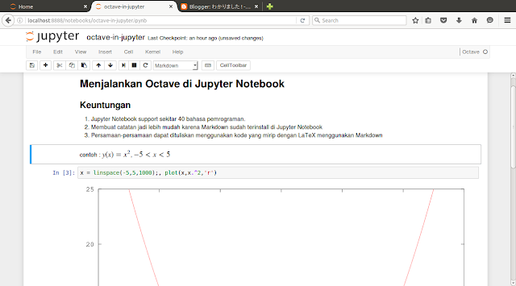
Jupyter Notebook, aplikasi web yang saya kira cukup menarik dan akan bermanfaat terutama untuk proses belajar mengajar ataupun tutorial. Aplikasi ini mengijinkan kita membuat dokumen yang berisi kode (sekitar 40 bahasa pemrograman tersedia), persamaan-persamaan (bisa dibuat menggunakan LaTeX), visualisasi (matplotlib Python atau GNUplot di Octave) beserta keterangannya. Notebook yang anda buat nantinya akan mudah sekali untuk dishare menggunakan email, Dropbox dll. Lebih lengkapnya tentang Jupyter Notebook dapat diakses di link ini http://jupyter.org/. Sedangkan pada tulisan kali ini, saya akan menjelaskan tentang bagaimana cara menginstall Octave, Julia dan Python pada Jupyter Notebook dan sedikit contoh cara menggunakan ketiga bahasa pemrograman tersebut untuk plotting grafik di Jupyter Notebook.

Slide 28
Seaborn
Seaborn adalah library untuk membuat grafik statistik yang menarik dan informatif dengan Python. Hal ini dibangun di atas matplotlib dan terintegrasi dengan Py Data stack, termasuk dukungan untuk numpy dan data panda struktur dan rutinitas statistik dari scipy dan stats models
Beberapa fitur yang Seaborn tawarkan :
Beberapa built-in tema yang memperbaiki estetika matplotlib standar
Alat untuk memilih palet warna untuk membuat plot yang indah yang mengungkapkan pola dalam data Anda
Fungsi untuk memvisualisasikan distribusi univariat dan bivariat atau untuk membandingkan mereka antara subset data
Alat yang sesuai dan memvisualisasikan model regresi linier untuk berbagai jenis variabel independen dan dependen
Fungsi yang memvisualisasikan matriks data dan penggunaan pengelompokan algoritma untuk menemukan struktur dalam matriks-matriks
Sebuah fungsi untuk plot data time series statistik dengan estimasi fleksibel dan representasi ketidakpastian sekitar estimasi
Abstraksi tingkat tinggi untuk grid penataan plot yang memungkinkan Anda dengan mudah membangun visualisasi kompleks

Slide 29
Sumber : https://www.petanikode.com/python-windows/
https://belajarpython.com
https://daengweb.id/berkenalan-dengan-python
https://www.abiraf.com/blog/modules-python-yang-wajib-dimiliki---virtualenv-dan-pip
http://sakti.github.io
https://komputasistat.blogspot.com/2017/04/instalasi-python-dan-menggunakan-ide.html
http://luckybinuntung.blogspot.com/2016/01/v-behaviorurldefaultvmlo.html

